Slide 1
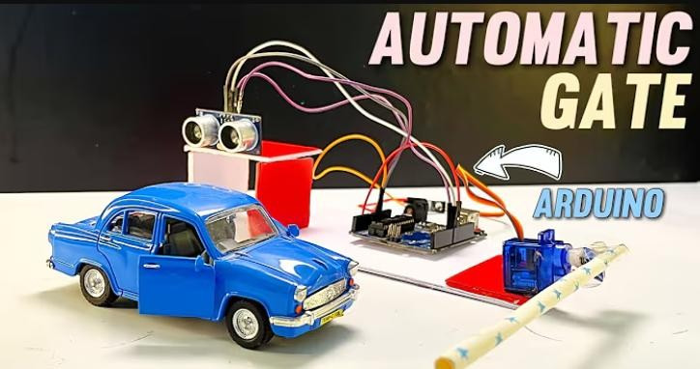
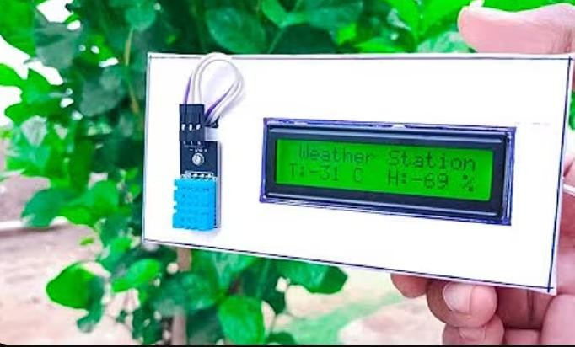
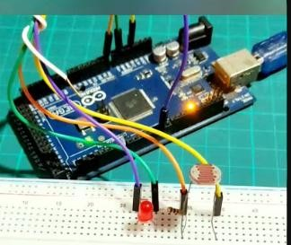
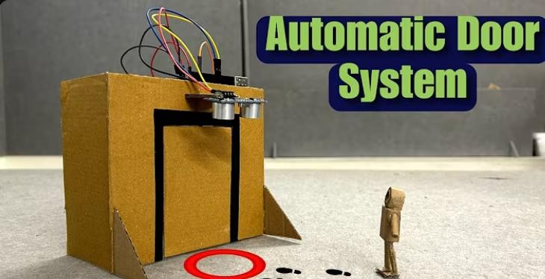
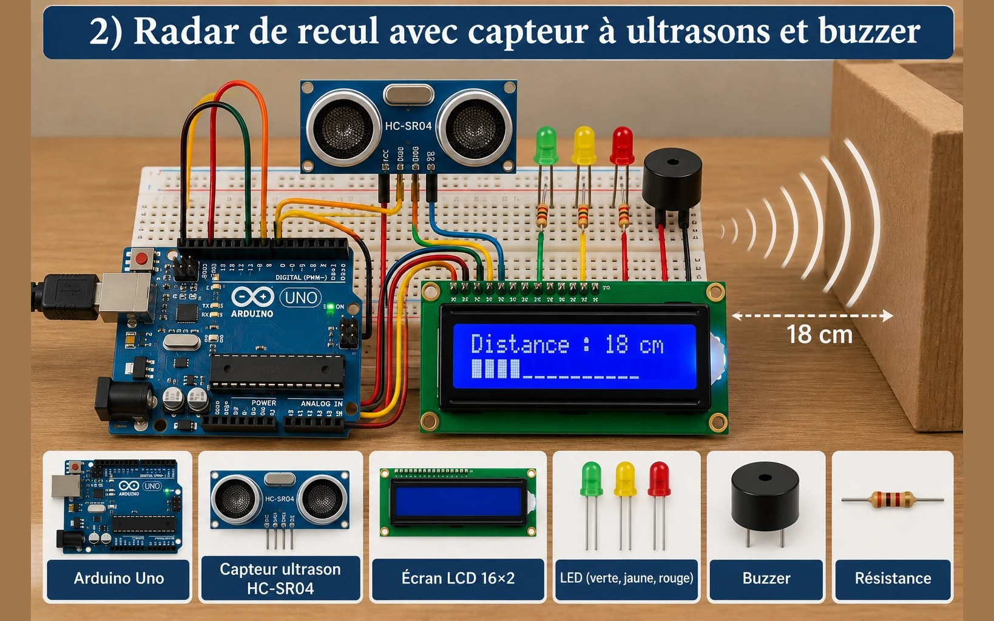
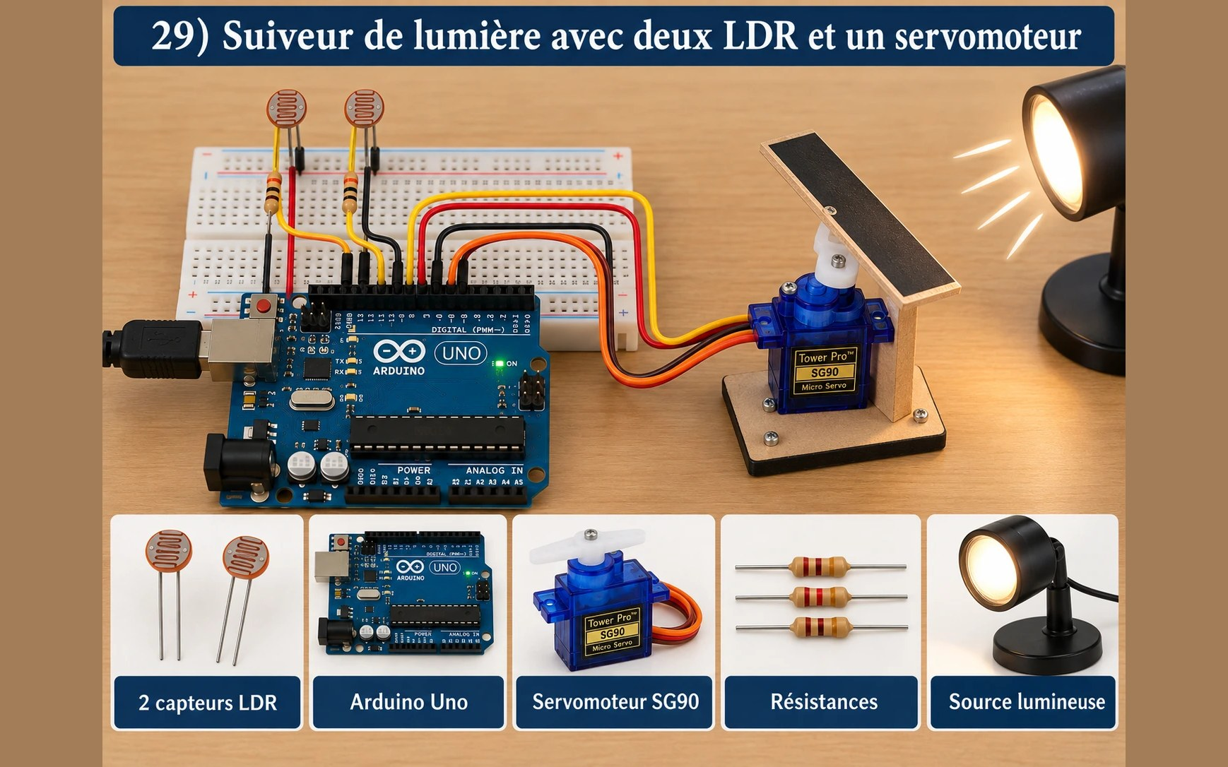
TRAVAUX AVANT-PROJET · L3 ELN · 2026/2027
Projets Arduino
30 projets au choix pour les groupes
Chaque groupe choisit un seul projet, ou propose le sien.

Slide 2
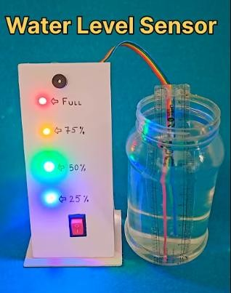
01
Système de détection et d'alerte du niveau d'eau
01 / 30

Slide 3
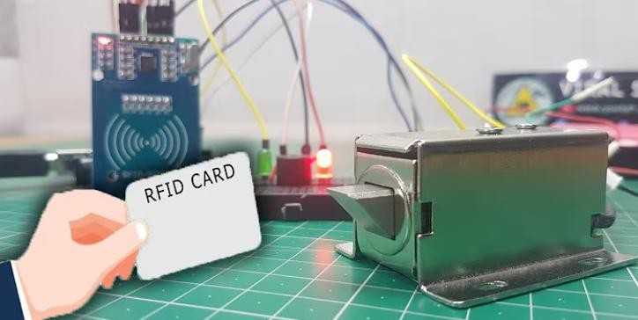
02
Ouverture d'une serrure électrique par carte RFID
02 / 30

Slide 4
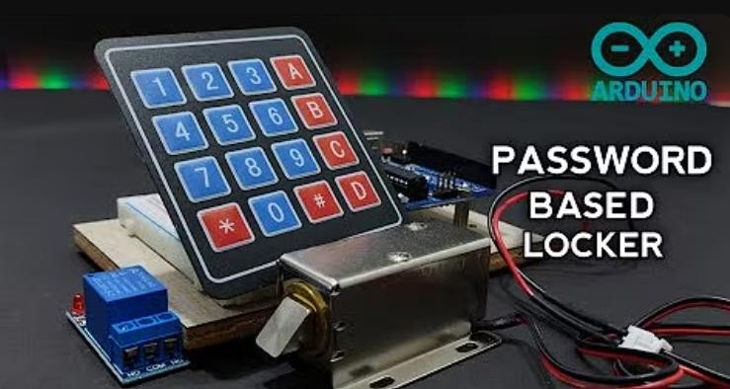
03
Ouverture d'une serrure électrique par clavier
03 / 30

Slide 5
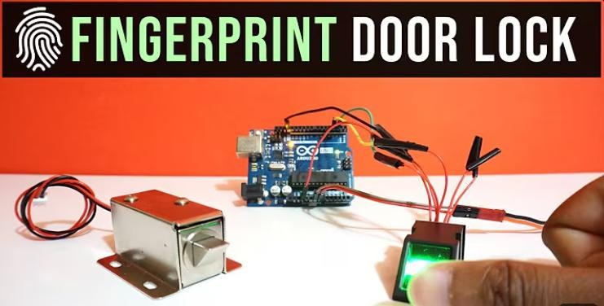
04
Ouverture d'une serrure électrique par empreinte digitale
04 / 30

Slide 6
05
Barrière de parking automatique avec capteur à ultrasons
05 / 30

Slide 7
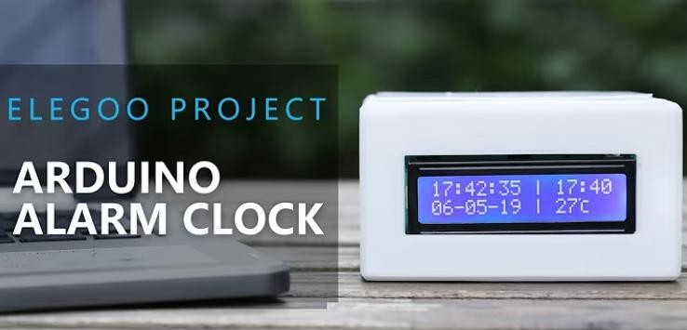
06
Horloge numérique avec écran LCD et module RTC
06 / 30

Slide 8
07
Station météo avec capteur DHT11 et affichage LCD
07 / 30

Slide 9
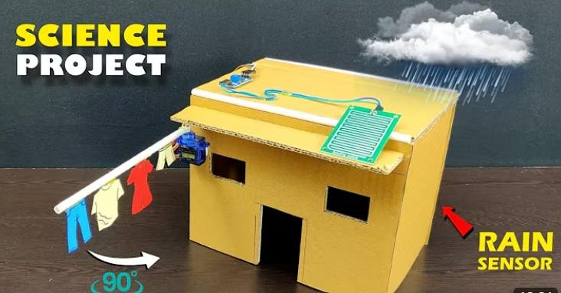
08
Système automatique de récupération de vêtements basé sur la détection de pluie
08 / 30

Slide 10
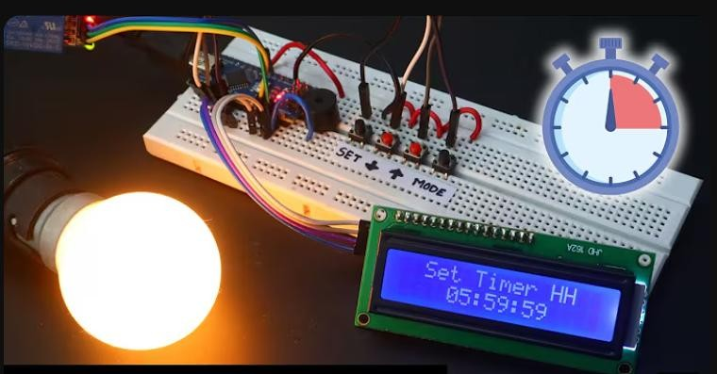
09
Minuteur pour contrôler une lampe avec relais
09 / 30

Slide 11
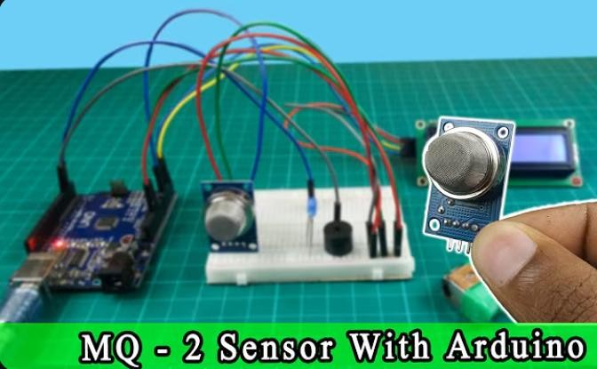
10
Détecteur de fuite de gaz avec ventilateur d'extraction
10 / 30

Slide 12
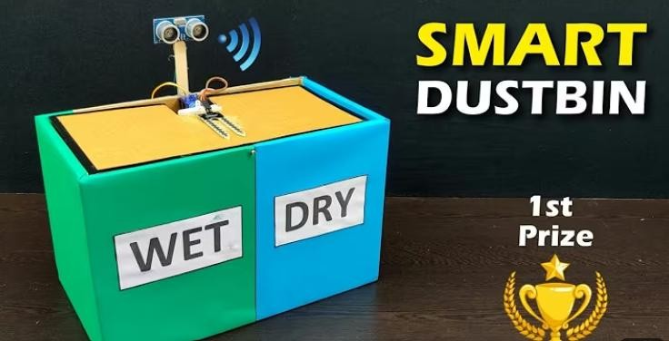
11
Système de tri automatique des déchets humides et secs
11 / 30

Slide 13
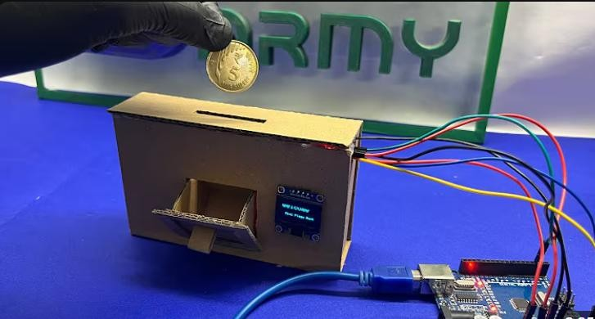
12
Tirelire intelligente : compteur de pièces et affichage LCD
12 / 30

Slide 14
13
Système d'éclairage automatique à base de capteur LDR
13 / 30

Slide 15
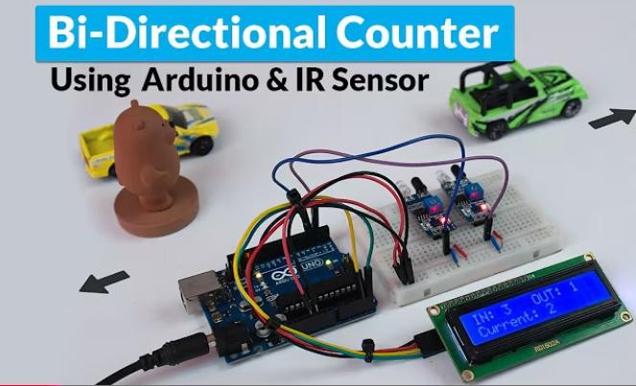
14
Compteur bidirectionnel de visiteurs avec capteurs IR
14 / 30

Slide 16
15
Porte automatique avec capteur à ultrasons et servomoteur
15 / 30

Slide 17
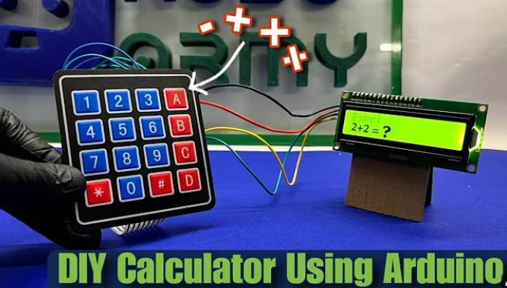
16
Calculatrice de base avec Arduino et clavier matriciel
16 / 30

Slide 18
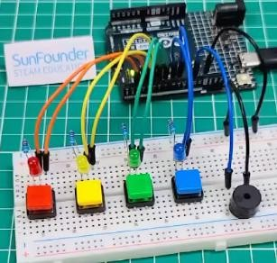
17
Jeu de mémoire électronique
17 / 30

Slide 19
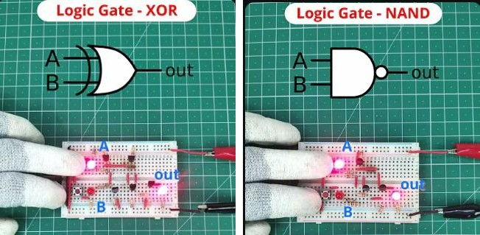
18
Implémentation des portes logiques fondamentales avec Arduino
18 / 30

Slide 20
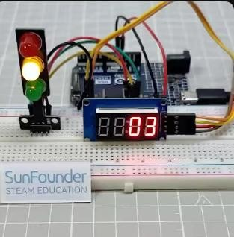
19
Contrôleur de feux tricolores avec afficheur 7 segments
19 / 30

Slide 21
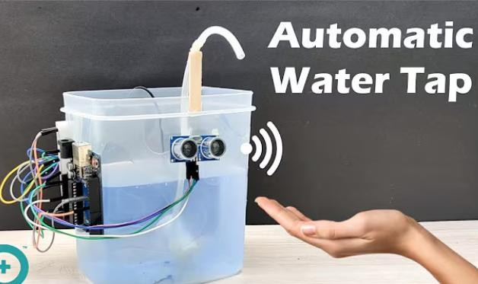
20
Robinet d'eau automatique à base d'Arduino Uno
20 / 30

Slide 22
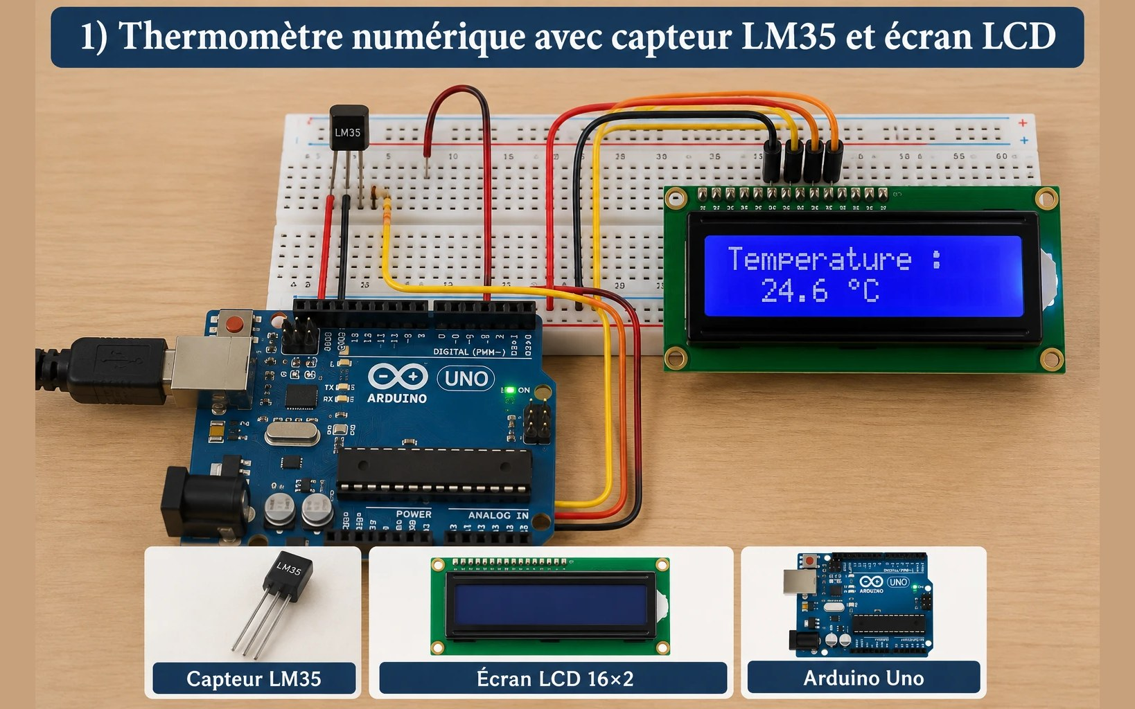
21
Thermomètre numérique avec capteur LM35 et écran LCD
21 / 30

Slide 23
22
Radar de recul avec capteur à ultrasons et buzzer
22 / 30

Slide 24
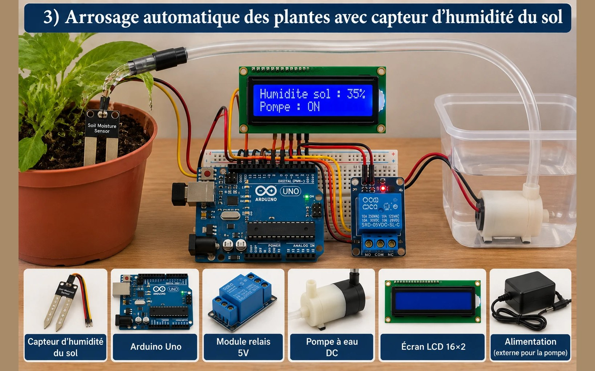
23
Arrosage automatique des plantes avec capteur d'humidité du sol
23 / 30

Slide 25
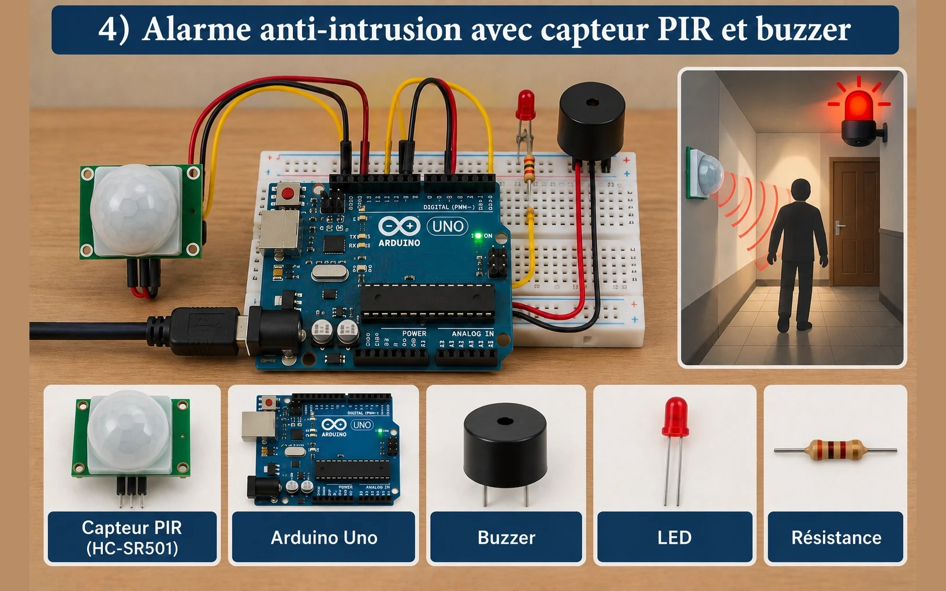
24
Alarme anti-intrusion avec capteur PIR et buzzer
24 / 30

Slide 26
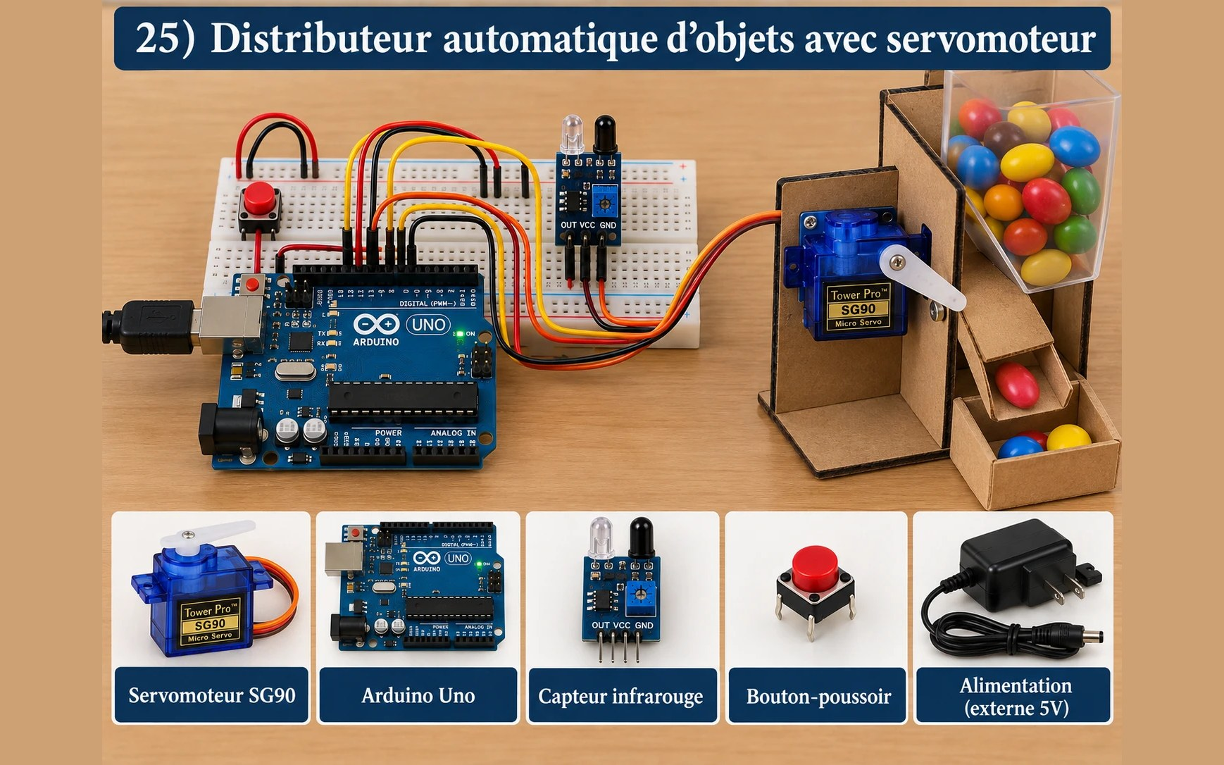
25
Distributeur automatique d'objets avec servomoteur
25 / 30

Slide 27
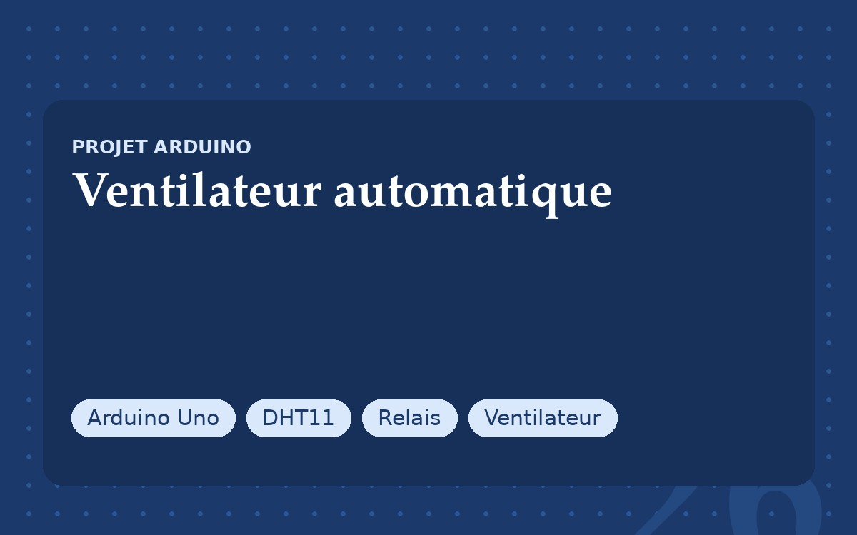
26
Ventilateur automatique commandé par la température (DHT11 et relais)
26 / 30

Slide 28
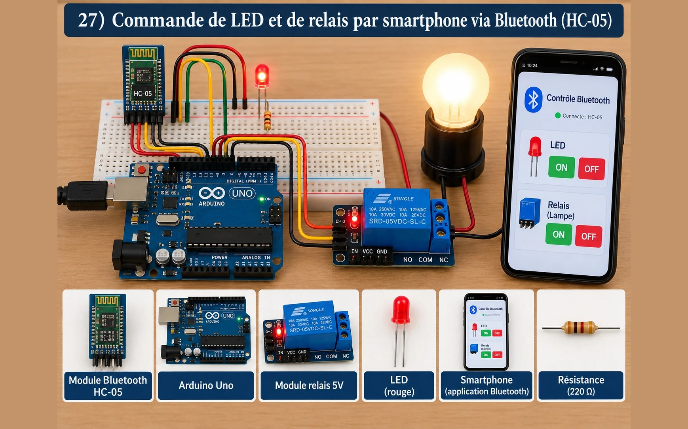
27
Commande de LED et de relais par smartphone via Bluetooth (HC-05)
27 / 30

Slide 29
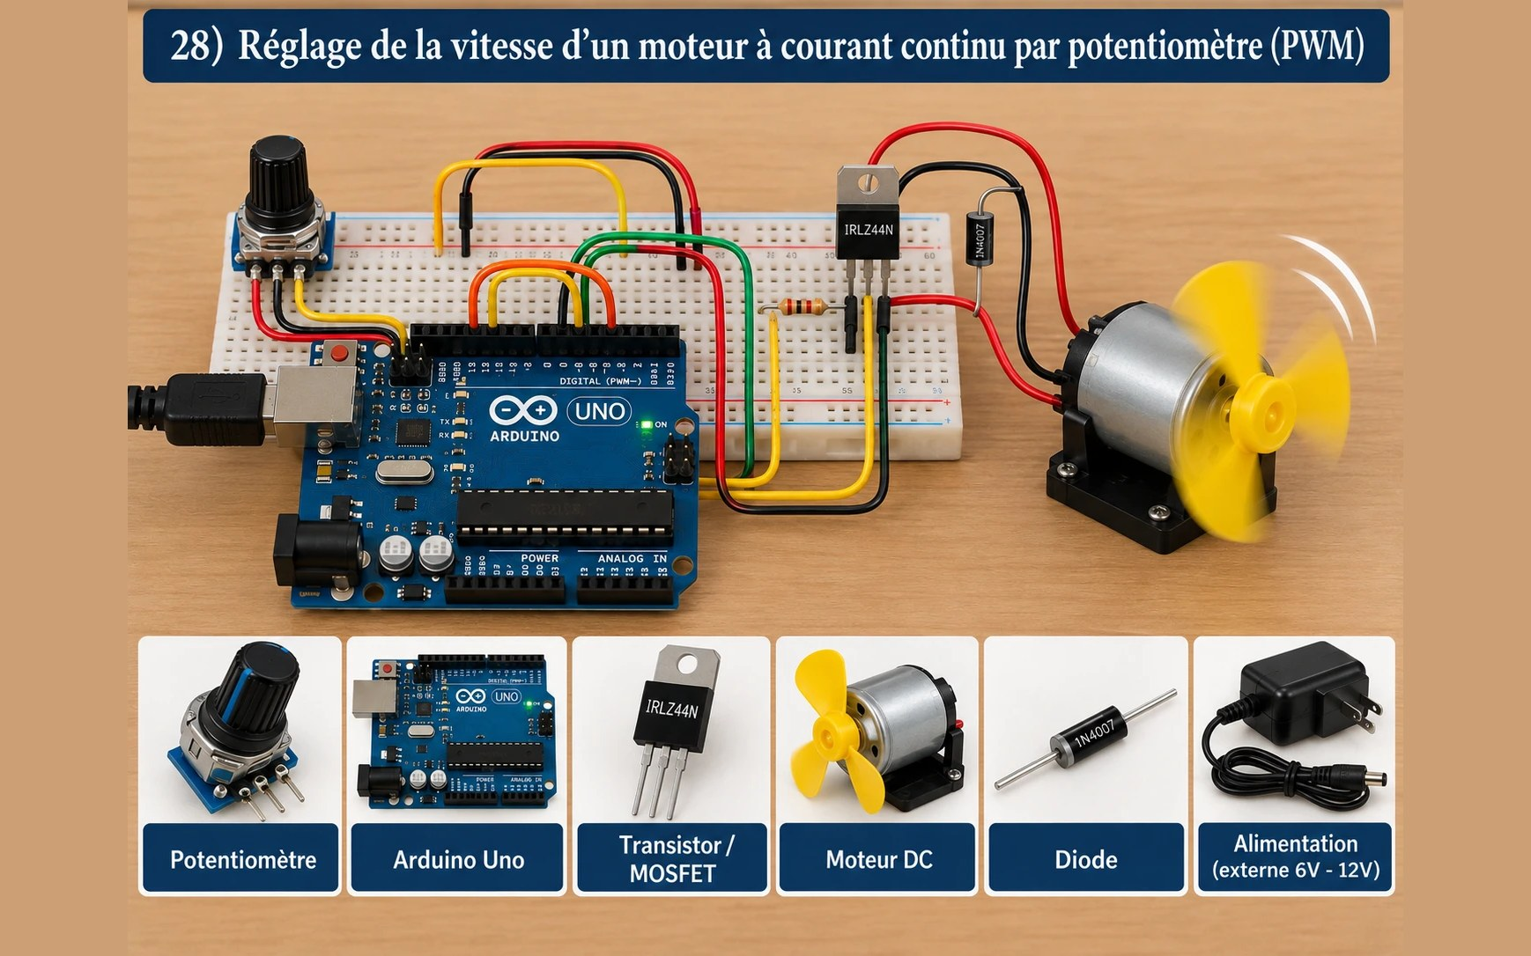
28
Réglage de la vitesse d'un moteur à courant continu par potentiomètre (PWM)
28 / 30

Slide 30
29
Suiveur de lumière avec deux LDR et un servomoteur
29 / 30

Slide 31
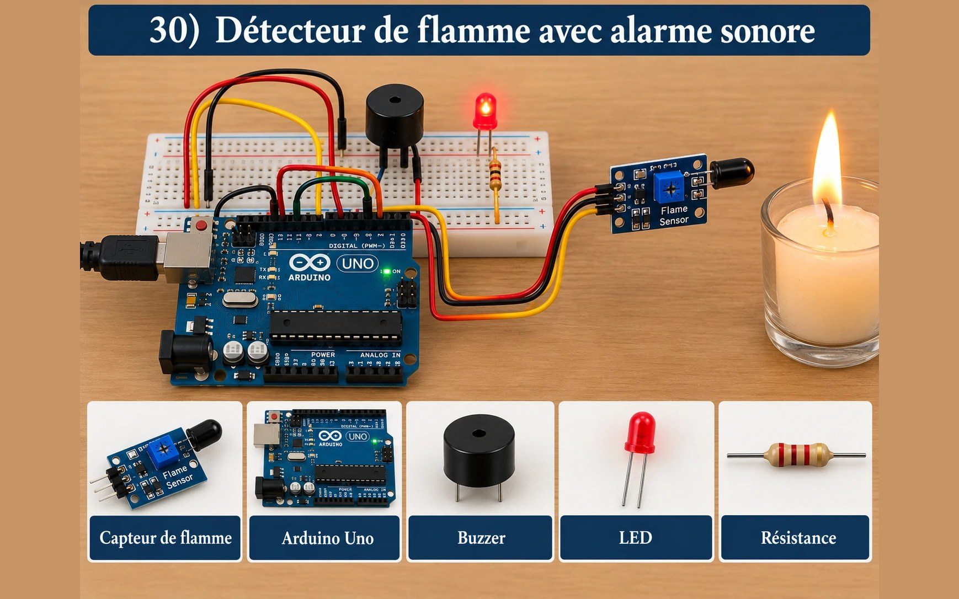
30
Détecteur de flamme avec alarme sonore
30 / 30

